Slide 1
ΣΤΑΣΗ ΤΟΥ ΝΙΚΑ
Ονόματα ομάδας:
Καλογερόπουλος Αθανάσιος
Νασάκη Συρματένια
Πιτσικάλη Αργυρώ

Slide 2
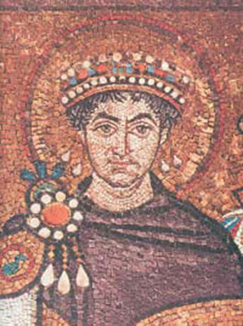
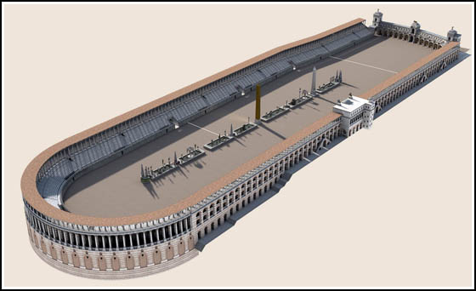
14. Οι Δήμοι αναστατώνουν την πρωτεύουσα με τη « στάση του νίκα »
Ο Ιουστινιανός (λεπτομέρεια από ψηφιδωτό, Άγιος Βιτάλιος, Ραβέννα)
Ιππόδρομος στο Βυζάντιο ως πρότυπου του Κολοσσιαίου της ρώμης

Slide 3
Η αφορμη του ξεσπασματοσ
Οι μεταρρυθμίσεις του Ιουστινιανού :
βάζουν σε τάξη τις υπηρεσίες του κράτους και επιβάλουν έλεγχο στα έσοδα των Δήμων
προκαλούν δυσαρέσκεια στους δήμους και στους οργανωτές των ιπποδρομιών, με αποτέλεσμα να ξεσπάσουν ταραχές στον ιππόδρομο.

Slide 4
Η εξελιξη τησ στασησ
Οι ταραχές μεταφέρονται έξω από τον ιππόδρομο.
Επεμβαίνει η φρουρά και ακολουθούν λεηλατήσεις.
Οι Αντιμαχόμενες ομάδες ενώνονται και στρέφονται με συνθήματα κατά των νομοθετών και εναντίον του ίδιου του αυτοκράτορα, φωνάζοντας το σύνθημα ‘‘νίκα-νίκα’’.
Επιστράτευσαν τον Υπάτιο και τον ανακήρυξαν αυτοκράτορα.
Οι στασιαστές, Πράσινοι και Βένετοι, έσπασαν τις πύλες του ιπποδρόμου και ξεχύθηκαν στους δρόμους της Πόλης κραυγάζοντας: «νίκα-νίκα».

Slide 5
Ο ρολοσ τησ αυτοκρατειρασ θεοδωρασ
Συγκράτησε τον Ιουστινιανό από την παραίτηση, λέγοντάς του πως :
θα κάνει μεγαλύτερο κακό στην Πόλη
είναι προτιμότερο να πεθαίνει κανείς Βασιλειάς, παρά να ζει φεύγοντας.
Η αυτοκράτειρα Θεοδώρα. ( ψηφιδωτό από τον Άγιο Βιτάλιο, Ραβέννα)

Slide 6
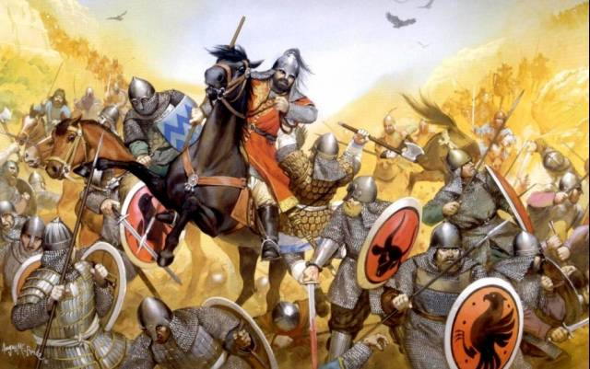
Το τελικο αποτελεσμα
Ο Ιουστινιανός διατάζει τους στρατηγούς Βελισάριο και Ναρσή να καταπνίξουν την στάση. Έτσι :
Τριάντα χιλιάδες άνθρωποι έχασαν τη ζωή τους.
Οι αγώνες του ιπποδρόμου διακόπηκαν για αρκετά χρόνια.
Κάθε φωνή λαϊκής διαμαρτυρίας σώπασε.
Μεγάλο μέρος της πόλης καταστράφηκε.
Το γόητρο του αυτοκράτορα πληγώθηκε βαριά.
Εικόνα μάχης
Κανείς δε νίκησε στη στάση του νίκα !

